Slide 1
第七章 图的基本概念
§7.1 无向图及有向图
§7.2 通路、回路、图的连通性
§7.3 图的矩阵表示

Slide 2

例1. 多用户操作系统中的进程状态变换图:
(进程:一个业务可以分成若干个阶段,每个阶段看成一个进程. 一个进程有三种状态.)
进程调度
就绪 r
执行 e
r□
□e
I/O完成
请求I/O
□
w
V={r,e,w}
等待 w
E={<r,e>,<e,w>,<w,r>}
就绪状态:进程具备执行条件,因CPU少,要排队等待分配CPU.
执行状态:进程已经分配到CPU,它的程序正被执行.
等待状态:进程等待某事件(如I/O完成),此时就是给它CPU
也不能执行..

Slide 3
“七桥问题” 十八世纪,哥尼斯堡城内有一条河----普雷
格尔河,河中有两个岛屿,河面架有七座桥,使得岛屿与两
岸之间互相贯通.
V={A,B,C,D} E={e1, e2, e3, e4, e5 e6, e7}
人们茶余饭后经常到桥上散步,从而提出这样问题:是否
可以从某地出发，每座桥都走一次,再回到出发点. 很多
人试图找出这样的路径, 都没有找到. 后来欧拉证明这样
的路径根本不存在.
此图可以抽象为上边右图.
A
A□
e₁
e₂
e₅
B
D
B□
e₆
□ D
e₃
e₄
C□
e₇
C

Slide 4
§7.1 无向图及有向图
一、基本图类与相关概念
1、无向图
无序积：设A,B是两个集合，称{{a, b}| a∈A ∧ b∈B}
为A与B的无序积，记作A&B。
习惯上记{a, b}为(a, b)，有序对记为<a, b>。
无论a, b取值如何，恒有(a, b) = (b, a)
则A&B = {(1, 3), (1, 4),
(2, 3), (2, 4)}，
如：A = {1, 2}，B = {3, 4}，
A&A = {(1, 1), (1, 2), (2, 2)}。

Slide 5
一、基本图类与相关概念（续）
无向图：无向图G是一个二元组<V, E>，其中
(1) V是一个非空集合，称为顶点集V(G)，
V中元素称为顶点或结点；
(2) E是无序积V&V的多重子集(即集合中
的元素可重复出现)，称为边集E(G)，
E中元素称为无向边，简称边。

Slide 6
一、基本图类与相关概念（续）
实际上，图是画出来的。画法：用小圆圈表示V中
顶点，若(a, b)∈E，则在顶点a与b之间连线段。
如：G = <V, E>，V = { v₁, v₂, v₃, v₄ }，
E ={ (v₁, v₂), (v₁, v₄), (v₂, v₁), (v₂, v₃), (v₂, v₃), (v₃, v₄) }
v₄
e₂
e₆
e₃
e₅
v₁
e₁
v₂
e₄
v₃

Slide 7
一、基本图类与相关概念（续）
2、有向图
有向图：有向图D是一个二元组<V, E>，其中
(1) V是一个非空集合，称为顶点集V(D)；
(2) E是笛卡尔积V × V的多重子集，
称为边集E(D)，E中元素称为有向边，
也简称边。

Slide 8
一、基本图类与相关概念（续）
有向图画法：用小圆圈表示V中顶点，若<a, b>∈E，
则在顶点a与b之间画一条有向边，其箭头从a指向b。
如：D = <V, E>，V = { v₁, v₂, v₃, v₄ }，E = { <v₁, v₂>,
<v₁, v₃>, <v₂, v₂>, <v₃, v₄>, <v₄, v₂>, <v₄, v₂> }
e₁
e₃
v₁
v₂
e₂
e₅
e₆
e₄
v₃
v₄

Slide 9
一、基本图类与相关概念（续）
3、相关概念
有限图： V, E均为有限集。
n 阶图： |V | = n。
零图： E = ∅。
平凡图： E = ∅ 且 |V | = 1。
顶点与边的关联：若e_{k} = (v_{i} , v_{j})∈E，称e_{k}与v_{i} (v_{j})关联。
孤立点：与任何边都不关联的顶点。
环： e_{k} = (v_{i} , v_{j})中，若v_{i} = v_{j} ，则称e_{k}为环。

Slide 10
一、基本图类与相关概念（续）
顶点与顶点的相邻：若e_{k} = (v_{i} , v_{j})∈E，称v_{i} 与v_{j} 相邻。
若e_{k}为有向边，即e_{k} = <v_{i} , v_{j} >∈E，
称v_{i} 邻接到v_{j} ， v_{j}邻接于v_{i} 。
还称v_{i} 是e_{k}的始点，v_{j}是e_{k}的终点。
边与边的相邻：若e_{k} 和e_{l} 至少有一个公共端点，
则称e_{k}与e_{l} 相邻。

Slide 11
一、基本图类与相关概念（续）
平行边：无向图中，关联一对顶点的无向边多于1条，
称这些边为平行边。平行边的条数称为重数。
有向图中，关联一对顶点的有向边多于1条，
并且有向边的始点和终点相同，
称这些边为平行边。
多重图：含平行边的图。
简单图：既不含平行边也不含环的图。

Slide 12
二、度
1、无向图中的度：
设G = <V, E>为无向图，与顶点v_{i} 关联的边的条
数(每个环计算两次)称为v_{i} 的度，记作d (v_{i})。
2、有向图中的度：
设D = <V, E>为有向图，以顶点v_{i} 为始点的边的
条数称为v_{i} 的出度，记作d⁺(v_{i})。
以顶点v_{i} 为终点
的边的条数称为v_{i} 的入度，记作d⁻ (v_{i})。
入度和出度之和称为顶点v_{i} 的度，记作d (v_{i})。
显然d (v_{i}) = d⁺(v_{i}) + d⁻ (v_{i})。

Slide 13
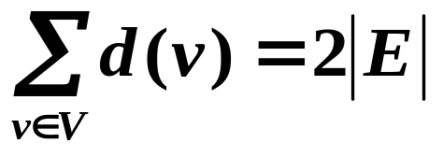
二、度（续）
3、最大度：
Δ (G) = max { d(v) | v∈V }
4、最小度：
δ (G) = min { d(v) | v∈V }
5、度与边数的关系：(握手定理)
任何图中，顶点度数之和等于边数之和的两倍。
即：
任何图中，度为奇数的顶点个数为偶数。

Slide 14
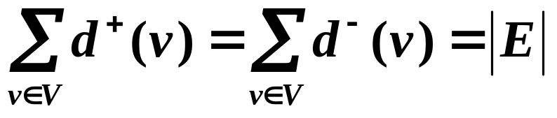
二、度（续）
6、出度与入度的关系：
在有向图中，各顶点的入度之和等于各顶点
的出度之和。即：
7、度数序列：
设V = { v₁, v₂, … , v_{n} }为图G的顶点集，
称(d(v₁), d(v₂), … , d(v_{n}))为G的度数序列。

Slide 15
二、度（续）
例1：下列哪些能成为图的度数序列。
(1) {2, 2, 2, 3, 3}, (2) {0, 1, 2, 3, 3}, (3) {1, 3, 4, 4, 5}
解：
(1), (2), (3)中度为奇数的顶点个数分别是2, 3, 3，
因此由握手定理, (1)能构成图的度数序列，
而(2)和(3)不能。

Slide 16
二、度（续）1-108
例2：已知图G有10条边，4个3度的顶点，其余顶点
的度数均小于等于2，问G至少有多少个顶点。
解：
图G边数为10，由握手定理知，G 中各顶点度数
之和为20，
4个3度的顶点共占12度，还剩下8度，
若其余的顶点都是2度，则需要4个顶点来占用8
度，所以图G至少有8个顶点。

Slide 17
三、完全图
1、无向完全图：
2、有向完全图：
设G = <V, E>是n 阶无向简单图，
若G中任何顶点都与其余的n-1个顶点相邻，
则称G 为n 阶无向完全图。记作K_{n}
_{边数= ?}
设D = <V, E>是n 阶有向简单图，
若对∀u, v∈V (u ≠ v)，既有有向边<u, v>，又有
有向边<v, u>，则称D为n 阶有向完全图。

Slide 18
四、子图与母图
设G = <V, E>， G' = <V ', E'>是两个图。
1、若V ' ⊆ V且E' ⊆ E，
则称G'是G的子图，G是G'的母图，记作G' ⊆ G。
2、若G' ⊆ G且G' ≠ G ，则称G'是G的真子图。
3、若G' ⊆ G且V ' = V，则称G'是G的生成子图。
4、设V₁ ⊆ V且V₁ ≠ ∅，以V₁为顶点集，
以两端点均在V₁中的全体边为边集的G 的子图，
称为V₁导出的导出子图。

Slide 19
四、子图与母图（续）
5、设E₁ ⊆ E且E₁ ≠ ∅，以E₁为边集，
以E₁中边关联的顶点的全体为顶点集的G 的子图，
称为E₁导出的导出子图。
例3：列举下图的子图、生成子图、导出子图。
v₄
e₁
e₃
v₁
v₂
e₂
e₆
e₃
e₅
e₂
e₅
e₆
v₁
v₂
v₃
e₄
e₁
e₄
v₃
v₄

Slide 20

五、补图
补图：设G = <V, E>是一简单图，以V为顶点集，
以所有能使G成为完全图的添加边组成的集合
为边集的图，称为G 相对于完全图的补图，
简称G的补图。记作

Slide 21
六、图的同构
图的同构：
设G₁ = <V₁, E₁>，G₂ = <V₂, E₂>是两个图，
若存在双射函数 g: V₁ → V₂，使得对于任意的
e = (v_{i}, v_{j})(或<v_{i} , v_{j}>)∈E₁当且仅当e'=(g(v_{i}), g(v_{j}))
(或<g(v_{i}), g(v_{j})>)∈E₂，并且e与e'的重数相同，
则称G₁与G₂是同构的。记作G₁ ≅ G₂
由定义可得两个图同构的必要条件：顶点数目相同，
边数相同，度数相同的顶点数目相等。

Slide 22
六、图的同构（续）
例4：(1)画出4个顶点3条边的所有非同构的无向简
单图，(2)画出3个顶点2条边的所有非同构的
有向简单图。

Slide 23
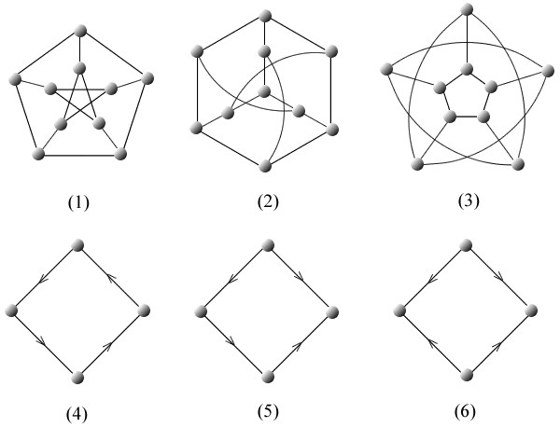
彼得森(Petersen)图

Slide 24
§7.2 通路、回路、图的连通性
一、通路与回路的概念
通路与回路：给定图G = <V, E>，设G中顶点与边
的交替序列Γ = v₀e₁v₁e₂ … e_{l}v_{l} ，若Γ 满足：
v_{i–1}和v_{i}是e_{i}的端点(G为有向图时，要求v_{i–1}
和v_{i}分别是e_{i}的始点和终点)，i = 1, 2, … , l，
则Γ为顶点v₀到v_{l}的通路。
Γ 中边的数目l 称为Γ 的长度。
v₀ = v_{l}时，称Γ为回路。

Slide 25

一、通路与回路的概念（续）
简单通路与回路：若Γ = v₀e₁v₁e₂ … e_{l}v_{l}为通路，
且所有的边e₁, e₂, … , e_{l}互不相同，则称Γ为
简单通路(或迹)。特别地，若Γ是所有边互
不相同的回路，则称为简单回路(或闭迹)。
初级通路与回路：若Γ = v₀e₁v₁e₂ … e_{l}v_{l}为通路，
且所有的顶点v₀, v₁, … , v_{l}互不相同，则称Γ 为
初级通路(或路径)。特别地，若Γ 除v₀ = v_{l}外，
所有的顶点互不相同，则称Γ为初级回路(或圈) 。
显然，初级通路(回路)一定是简单通路(回路)，
但简单通路(回路)不一定是初级通路(回路) 。

Slide 26
一、通路与回路的概念（续）
例5：列举下图的各种通路和回路。
v₄
e₁
e₃
v₁
v₂
e₂
e₆
e₃
e₅
e₂
e₅
e₆
v₁
v₂
v₃
e₄
e₁
e₄
v₃
v₄
如：v₃e₅v₂e₄v₃e₅v₂e₁v₁是通路，v₂e₄v₃e₅v₂e₁v₁是简单
通路，v₃e₅v₂e₁v₁是初级通路， v₂e₄v₃e₅v₂e₁v₁e₃v₂是
简单回路，v₂e₄v₃e₅v₂是初级回路。

Slide 27
一、通路与回路的概念（续）
例5：列举下图的各种通路和回路。
v₄
e₁
e₃
v₁
v₂
e₂
e₆
e₃
e₅
e₂
e₅
e₆
v₁
v₂
v₃
e₄
e₁
e₄
v₃
v₄
如：v₃e₄v₄e₅v₂e₃v₂是通路，也是简单通路，
v₃e₄v₄e₅v₂是初级通路，v₂e₃v₂是简单回路，
也是初级回路。

Slide 28
二、通路与回路的性质
(1) 一个n阶图中，若从顶点v_{i} 到v_{j} (v_{i} ≠ v_{j}) 存在通路，
则从v_{i} 到v_{j} 存在长度小于等于n -1的通路。
(1)' 一个n阶图中，若从顶点v_{i} 到v_{j} (v_{i} ≠ v_{j}) 存在通路，
则从v_{i} 到v_{j} 存在长度小于等于n -1的初级通路。
(2) 一个n阶图中，若存在顶点v_{i} 到自身的回路，
则从v_{i} 到自身存在长度小于等于n 的回路。
(2)' 一个n阶图中，若存在顶点v_{i} 到自身的简单回路，
则从v_{i} 到自身存在长度小于等于n 的初级回路。

Slide 29
应用:摆渡人Ferryman,狼Wolf,羊Sheep,干草Hay过河问
题 . 如何摆渡使得它们不能互相伤害.
实际上,这是个在图上
找一条路的问题.
FWSH
WH
WHF
_
FS
F
FS
S
FH
W
WFS
FS
SFH
H
FW
FW
H
HFS
FS
SFW
W
FH
S
HFW
--
FS
FS
F
HWFS
HW

Slide 30
三、图的连通性
无向图中两顶点的连通：在一个无向图G中，
若从顶点v_{i} 到v_{j} 存在通路，则称v_{i} 与v_{j} 连通。
规定：v_{i} 到自身总是连通的。
有向图中两顶点的可达：在一个有向图D中，
若从顶点v_{i} 到v_{j} 存在通路，则称v_{i} 可达v_{j} 。
规定：v_{i} 到自身总是可达的。

Slide 31

三、图的连通性（续）
距离：无向图G中，若v_{i} 与v_{j} 连通，则称v_{i} 与v_{j}间长
度最短的通路的长度为v_{i} 与v_{j} 之间的距离。
记作d(v_{i} , v_{j})。
有向图D中，若v_{i}可达v_{j} ，则称从v_{i} 到v_{j}长度
最短的通路的长度为v_{i} 到v_{j} 的距离。
记作d<v_{i} , v_{j}>。
若v_{i}不可达v_{j} ，规定d<v_{i} , v_{j}> =

Slide 32
三、图的连通性（续）
无向图的连通性：若无向图G是平凡图，或G中任意
两顶点都是连通的，则称G是连通图。
否则，称G是非连通图。
无向图顶点的连通关系R是顶点集V(G)上的等价关系。
根据连通关系R可将V(G)划分成k (k ≥ 1)个等价类，
记为V₁, V₂, …, V_{k}，由它们导出的导出子图V₁ (G),
V₂ (G), …, V_{k} (G)称为G的连通分支。
连通分支的个数记为p(G)。连通图的p(G) = 1。

Slide 33
三、图的连通性（续）
有向图的连通性：若有向图D略去所有有向边的方向
后所得的无向图是连通图，
则称D是(弱)连通图。
特别地，若D中任意两顶点至少一个可达另一个，
则称D是单向连通图。
若D中任意两顶点都是相互可达的，
则称D是强连通图。
显然，强连通图→单侧连通图→弱连通图

Slide 34
v₁
v₁
v₁
v₂
v₂
v₂
v₃
v₃
v₃
v₄
v₄
v₄
(a)
(b)
(c)
有向图D强连通，当且仅当D中存在一条回路，
它至少经过每个顶点一次。

Slide 35
四、点割集与边割集
点割集：设无向图G = <V, E>，若存在顶点子集
V '⊂V，使G删除V '(将V '中顶点及其关联的边
都删除)后所得子图G –V '满足p(G –V ') > p(G)，
而删除V '的任何真子集V ''后，p(G –V '') = p(G)，
则称V '为G的一个点割集。
若点割集中只有一个顶点v，则称v为割点。
割集就是使得原来连通的图, 变成不连通, 需要删去的结点集合或边的集合.

Slide 36
点割集与割点:令G=<V,E>是连通无向图, 结点集合V1 ,
V1⊆V, 如果删去V1中所有结点后,G就变得不连通了, 而删
去V1的任何真子集中的所有结点,得到的子图仍然连通.则
称V1是G的一个点割集. 如果点割集V1中只有一个结点,
则称此结点为割点.

Slide 37
四、点割集与边割集（续）
边割集：设无向图G = <V, E>，若存在边集子集
E'⊂E，使G删除E'(将E'中的边从G中全删除)
后所得子图G –E'满足p(G –E') > p(G)，而删除
E'的任何真子集E''后，p(G –E'') = p(G)，
则称E'为G的一个边割集。
若边割集中只有一条边e，则称e为割边(或桥)。

Slide 38
四、点割集与边割集（续）
例6：判断下图中所有的点割集和边割集。
e₁
e₆
v₆
v₃
v₂
e₉
e₇
e₃
e₂
e₈
v₇
e₅
v₁
v₄
e₄
v₅
点割集有{v₂}，{v₆}，{v₃, v₅}。
边割集有{e₉}, {e₇, e₈}, {e₆, e₇}, {e₆, e₈}, {e₁, e₂, e₅},
{e₁, e₂, e₃}, {e₁, e₂, e₄}, {e₃, e₄}, {e₃, e₅}, {e₄, e₅}。

Slide 39
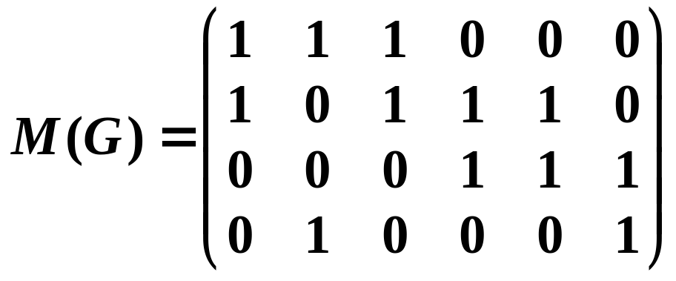
§7.3 图的矩阵表示
一、关联矩阵
1、无向图的关联矩阵：设无向图G = <V, E>，
V ={v₁, v₂, …, v_{n}}，E ={e₁, e₂, …, e_{m}}，令m_{ij}为顶点v_{i}
与边e_{j}的关联次数，称M(G) = (m_{ij})_{n×m}为G的关联矩阵。
v₄
e₂
e₆
e₃
e₅
v₁
e₁
v₂
e₄
v₃

Slide 40
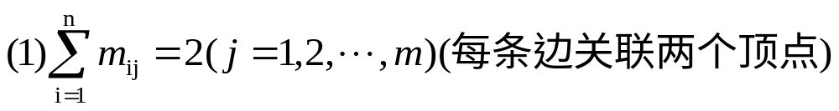
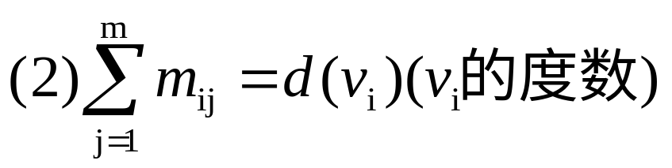
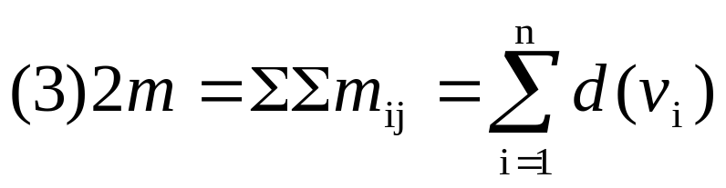
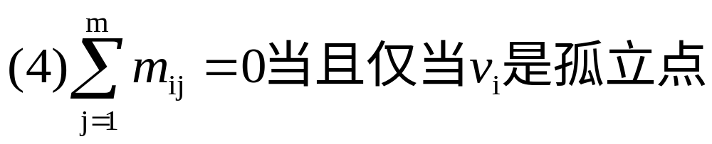
无向图的关联矩阵的性质：
(握手定理)

Slide 41
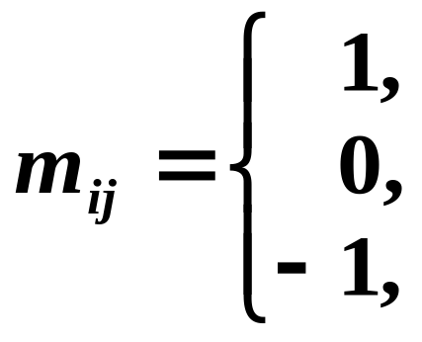
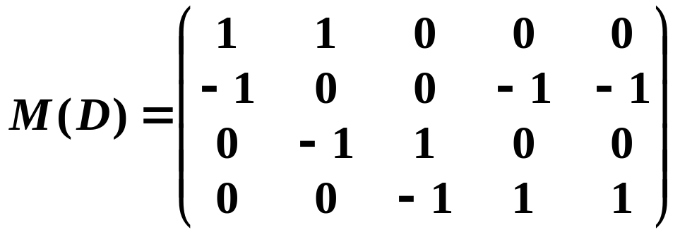
一、关联矩阵（续）
2、有向图的关联矩阵：(仅限有向图无环)
设D = <V, E>，V ={v₁, v₂, …, v_{n}}，E ={e₁, e₂, …, e_{m}}，
令
称M(D) = (m_{ij})_{n×m}为D的关联矩阵。
v_{i}为e_{j}的始点，
v_{i}与e_{j}不关联，
v_{i}为e_{j}的终点，
e₁
v₁
v₂
e₂
e₄
e₅
e₃
v₃
v₄

Slide 42
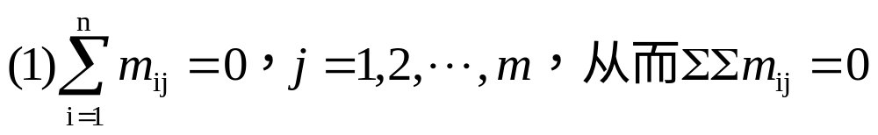
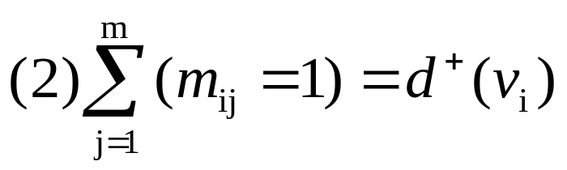
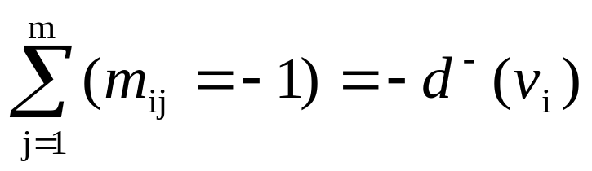
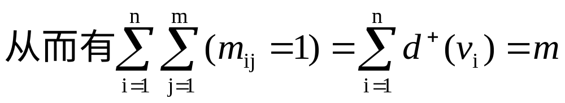
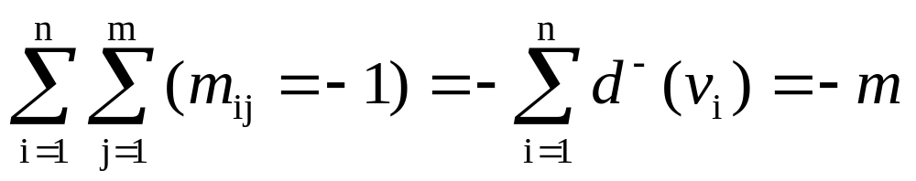
有向图的关联矩阵的性质：
由m_{ij}的定义知

Slide 43
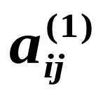
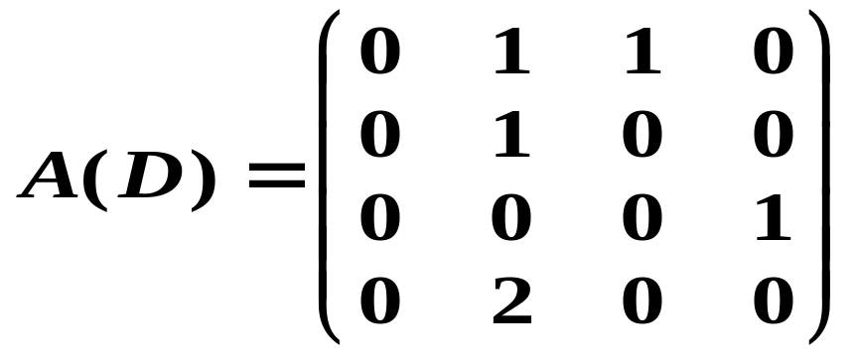
二、邻接矩阵
邻接矩阵：设有向图D = <V, E>，V ={v₁, v₂, …, v_{n}}，
|E | = m，令 为顶点v_{i} 邻接到v_{j} 的边的条数，
称A(D) = ( )_{n×n}为D的邻接矩阵。
e₁
e₃
v₁
v₂
e₂
e₅
e₆
e₄
v₃
v₄

Slide 44
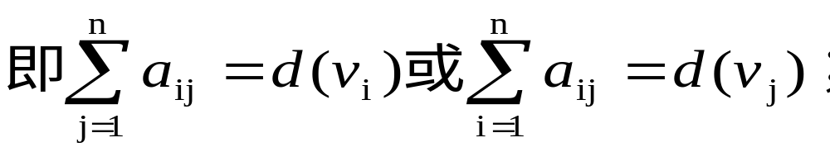
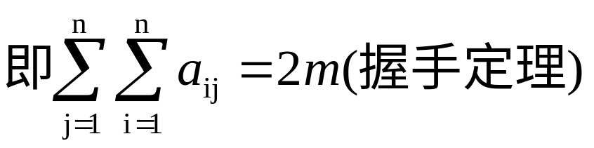
在无向图中：
(1) 邻接阵是对称阵；
(2) 同一行或者同一列的元素和为对应顶点的度数
(3) 矩阵中所有元素的和为边数的2倍

Slide 45
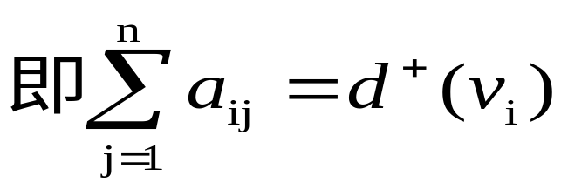
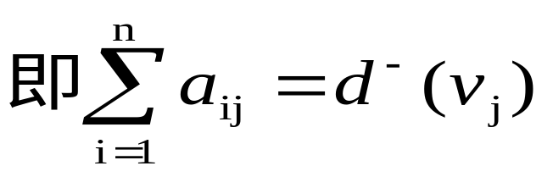
有向图邻接矩阵的性质：
(1) 同一行的元素和为对应顶点的出度
(2) 同一列的元素和为对应顶点的入度
(3) ∑ ∑ a_{ij} = m (边的数目)
邻接矩阵的元素除主对角线元素外全为1，
则其对应的图是有向完全图和强连通图。

Slide 46

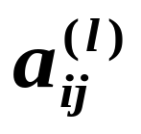
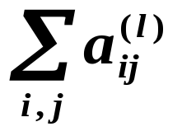
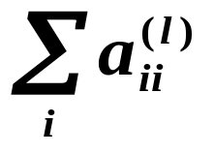
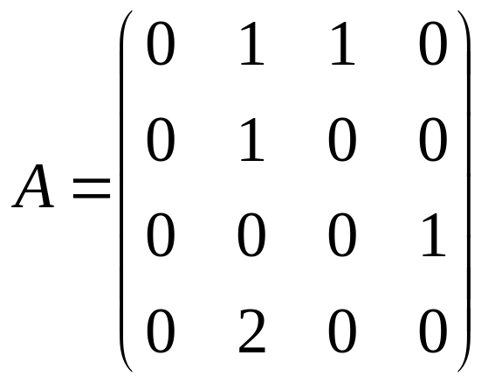
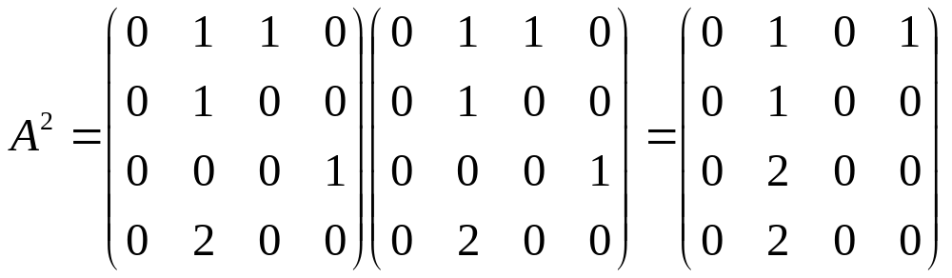
二、邻接矩阵（续）
定理
设A为有向图D的邻接矩阵，V ={v₁, v₂, …, v_{n}}，则A^{l} (l≥1)中元素 为v_{i}到v_{j}长度为l 的通路数，
为D中长度为l 的通路总数，
其中 为D中长度为l 的回路数。
n
a_{ij} ⁽l⁾ = ∑ a_{ik} ^{(l-1)} × a_{kj} ⁽¹⁾
k=1
e₁
e₃
v₁
v₂
e₂
e₅
e₆
e₄
v₃
v₄

Slide 47
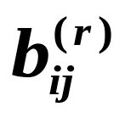
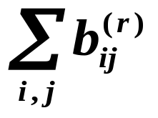
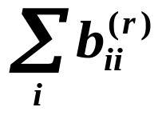
推论
设B_{r} = A + A² + … + A^{r} (r≥1)，则B_{r}中元素
为D中v_{i}到v_{j}长度小于等于r 的通路数，
为D中长度小于等于r 的通路总数，
其中 为D中长度小于等于r 的回路数。

Slide 48
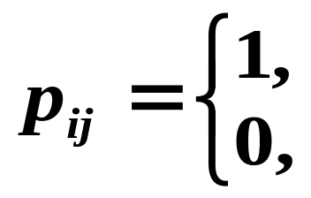
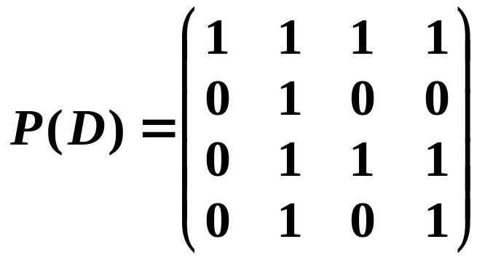
三、可达矩阵
可达矩阵：设有向图D = <V, E>，V ={v₁, v₂, …, v_{n}}，
令 (i ≠ j)，
p_{ii} = 1, i = 1, 2, … , n
称P(D) = ( p_{ij} )_{n×n}为D的可达矩阵。
v_{i}可达v_{j}
否则
e₁
e₃
v₁
v₂
e₂
e₅
e₆
e₄
v₃
v₄

Slide 49
可达矩阵的求法：由邻接矩阵A计算A²,A+A²,…… A+A²+…+A^{(n–1)} = B = (b_{ij}^{(n–1)})_{n×n}
1 b_{ij}^{(n–1)} ≠ 0
则 i ≠ j
p_{ij} =
0 b_{ij}^{(n–1)} = 0
p_{ii} = 1
即得可达矩阵 P(D) = (p_{ij})_{nxn}

Slide 50
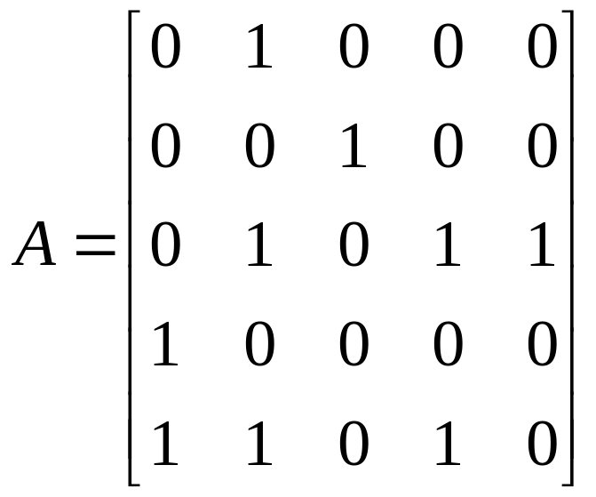
例. 求下图的可达矩阵，判断它是否为强连通图？
V₁
V₂
V₅
V₄
V₃
解：1. 写出邻接矩阵

Slide 51
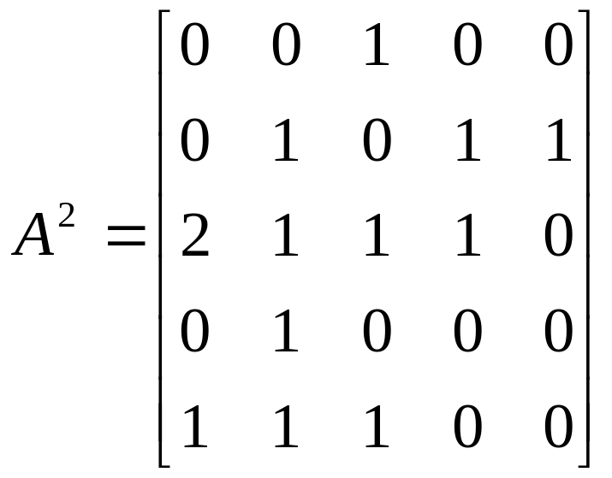
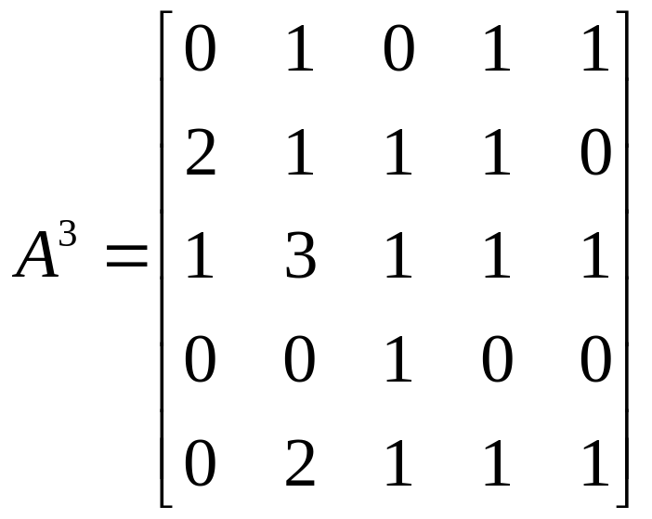
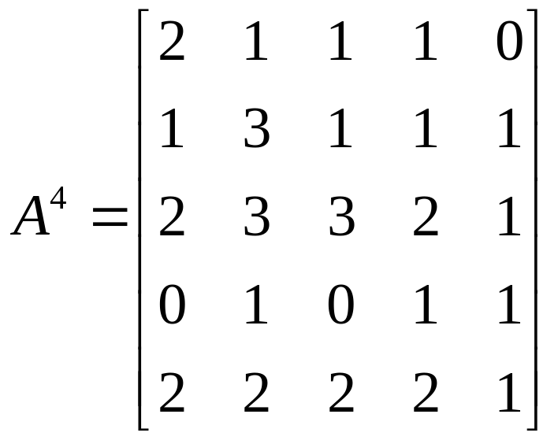
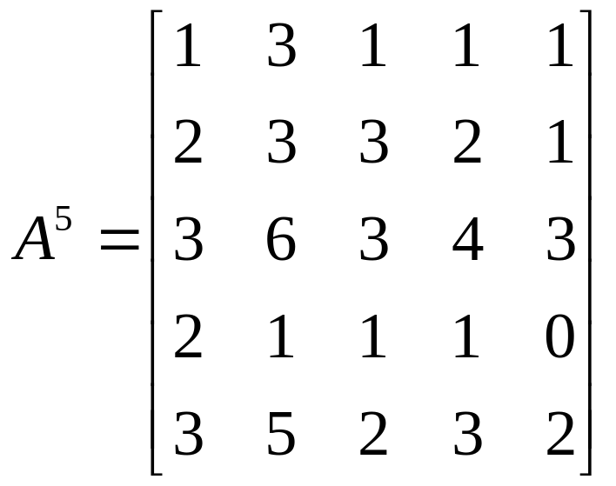
2. 计算 A², A³, A⁴, A⁵.

Slide 52
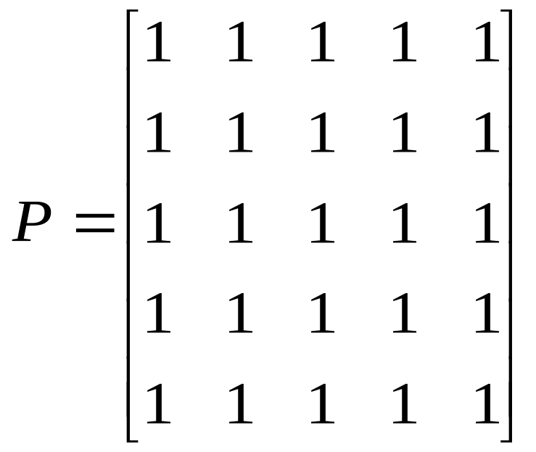
3. 计算 B = A +A² + A³ + A⁴ + A⁵ , 并求出

